Slide 1
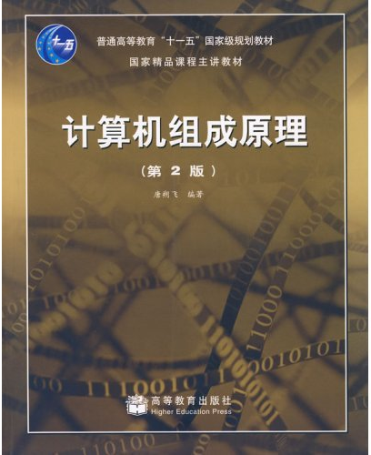
补充 时序逻辑电路
计算机组成原理
主讲人：陈志勇
山东大学 软件学院

Slide 2
时序逻辑电路
组合电路：
电路某一时刻的输出仅取决于该时刻的输入，与以前各时刻的输入无关。
逻辑电路
(无记忆)
时序电路：
电路某一时刻的输出不仅取决于该时刻的输入，还与以前的状态有关。因此，时序逻辑电路具有记忆功能。
(有记忆)

Slide 3
数字逻辑
组合逻辑：只与当前输入有关
  加法器
  译码器、数据选择器、数据分配器
时序逻辑：与当前输入和历史输入有关
  触发器（电位触发、边沿触发、主从触发）
  寄存器（另：锁存器/暂存器）
  计数器

Slide 4

主要内容
3.1 触发器（Flip Flop）
  电位触发器
  边沿触发器
  主从触发器
3.2 寄存器（Register）
  寄存器
  移位寄存器
3.3 计数器（Counter）

Slide 5
3.1 触发器
触发器（又称双稳态触发器）
  其输出往往反馈到输入端，与输入变量一起决定电路的输出状态
  能够存储一位二进制数的基本单元电路
基本特点：
  具有两个能自行保持的稳定状态，称为0态和1态，分别表示表示逻辑0和1。
  有两个互补的输出端
  根据不同的输入信号可以置成1或0
学习要求
  了解基本工作原理
  重点掌握它们的逻辑功能
  能够正确使用
Q
Q
S
R

Slide 6
3.1 触发器的分类
按触发方式分类
  电位触发器、边沿触发器、主从触发器
按逻辑功能分类
  RS触发器，JK触发器，D触发器，T触发器

Slide 7
3.1.1 基本R-S触发器
(1) 电路组成与符号
由两个与非门交叉耦合组成。
输入信号为S、R，输出信号为Q，Q
Q
Q
Q
Q
S
R
S
R
(a)电路结构
(b)图形符号

Slide 8
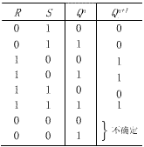
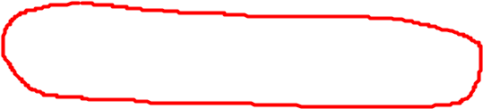
(2) 工作原理
(1)当S＝0， R＝1时
触发器Q=1,置位
(2)当S＝1， R＝0时
触发器Q=0,复位
(3)当S＝1， R＝1时
若Q原来为0，则Q仍为0
若Q原来为1，则Q仍为1
(4)当S＝0， R＝0时
Q和Q都为1，不定态(不允许)
Q
Q
S
R
(a)电路结构
基本RS触发器状态转移真值表

Slide 9
(3)特定及应用
基本R-S触发器电路简单
作用
  可以存储一位二进制数
  用于构成各种性能更完善的触发器
缺点
  RS之间有约束关系（RS不能同时为0），限制了它的使用（约束条件：R+S=1)

Slide 10
时钟控制的触发器
在数字系统中，为协调各部分的动作，常常要求某些触发器于同一时刻动作。为此，必须引入同步信号，使这些触发器在同步信号到达时才按输入信号改变状态。通常把这个同步信号叫做时钟脉冲 (Clock Pulse)，简称时钟，用 CP 表示。
时钟触发器
  电位型、边沿型、主从型

Slide 11
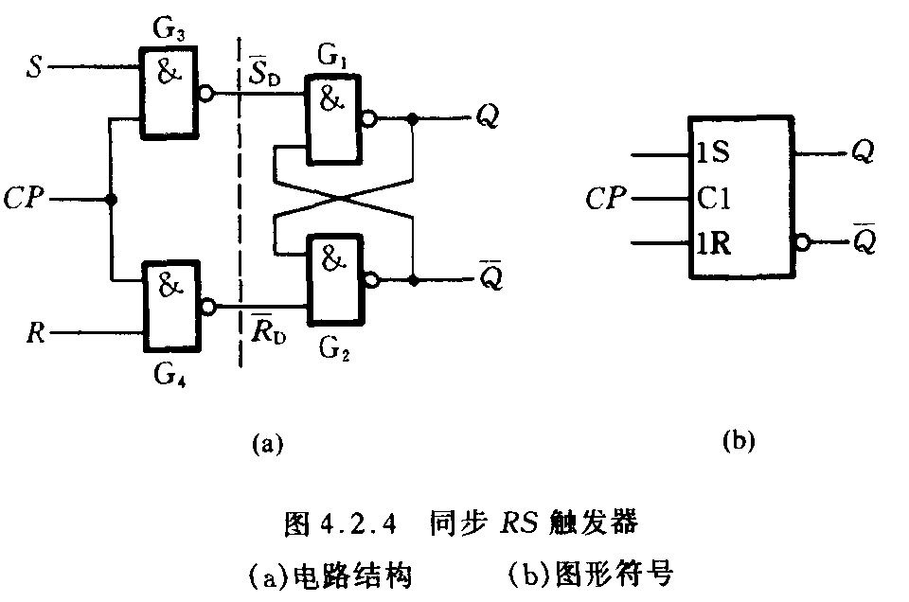
3.1.2 电位触发器
电位触发器：
当触发器的同步控制信号E为约定的状态（即CP的某种稳定状态，通常为高电平）时，触发器接收数据，输入数据的变化引起输出改变；当E为非约定信号时，触发器状态保持不变。
R-S型电位触发器(同步触发器)（约束条件：RS=0）
E | R S | Q Q
0 1 1 1 1 | × × 0 0 0 1 1 0 1 1 | Q₀ Q₀ Q₀ Q₀ 1 0 0 1 不确定
(b)功能表

Slide 12
3.1.2 电位触发器
电位触发器优点
  结构简单
缺点
  当E=1时，输入数据的变化引起输出状态的变化，造成空翻现象。（空翻易造成触发器的可靠性降低，甚至无法判定触发器工作状态。）
作用
  多个电位触发器组成锁存器（也叫暂存器）
Q
Q
S
E
R
(a)逻辑图
空翻现象：
同一同步控制信号/时钟脉冲作用期间，引起触发器发生两次或多次翻转的现象，叫空翻。（脉冲电位有宽度）

Slide 13
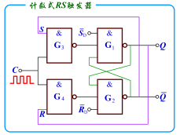
电位型RS触发器的空翻现象成因
当计数脉冲加到C端时，G3和G4两个门中只有一个会产生负脉冲，这个负脉冲恰好会使触发器翻转。表面看起来导引电路能进行正确的引导，以使触发器适时的翻转。实际上，在触发器翻转后，计数脉冲的高电平要及时的降下来，也就是说脉冲宽度要合适。如果宽了，在触发器翻转之后，导引电路将从正确的导引转为错误的导引，在一个计数脉冲下，触发器产生两次或多次的翻转，产生所谓的空翻现象。
例如，在Q=0，Q#=1（0态）时，计数脉冲到来时，G3门两个输入端都是1，它将送出一个负脉冲，促使触发器由原来的0态翻转到1态。在G3门送出负脉冲时，G4门不会输出负脉冲，因为它有一个由输出端Q控制的输入端当时还处于0态。但如此时的计数脉冲的高电平没及时降下，由于触发器已翻转到1态，那么接着G4门就送出一负脉冲，使触发器再翻转。则产生了空翻现象。

Slide 14
3.1.2 边沿触发器
边沿触发器
  (1)触发器只有在时钟CP某一约定跳变(正跳变或负跳变)到来时，才接收输入数据
  (2)在CP=0及CP=1期间，输入的数据变化不会引起触发器输出状态的变化
  (3)时钟CP的非约定跳变不会引起触发器输出状态的变化

Slide 15
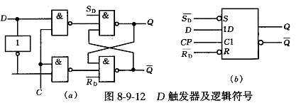
3.1.2 边沿触发器举例
D触发器：正边沿触发
0
1
1
1
0
1
1
1
0
1
0
1
0
0
1
P
1
输 入 |  |  |  | 输 出
S_{D} | R_{D} | CP | D | Q | Q
0 | 1 | × | × | 1 | 0
1 | 0 | × | × | 0 | 1
1 | 1 | ↑ | 1 | 1 | 0
1 | 1 | ↑ | 0 | 0 | 1
1 | 1 | 0 | × | Q₀ | Q₀

Slide 16
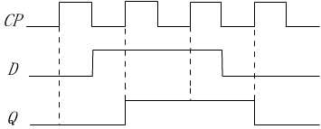
D触发器的功能描述
当S_{D}=1, R_{D}=1的情况下
D触发器工作波形图
在CP正跳沿前接受输入信号，正跳沿时触发翻转，正跳沿后输入即被封锁。
与基本RS触发器相比,同工艺的边沿触发器有更强的抗干扰能力和更高的工作速度。
作用：组成寄存器和计数器

Slide 17
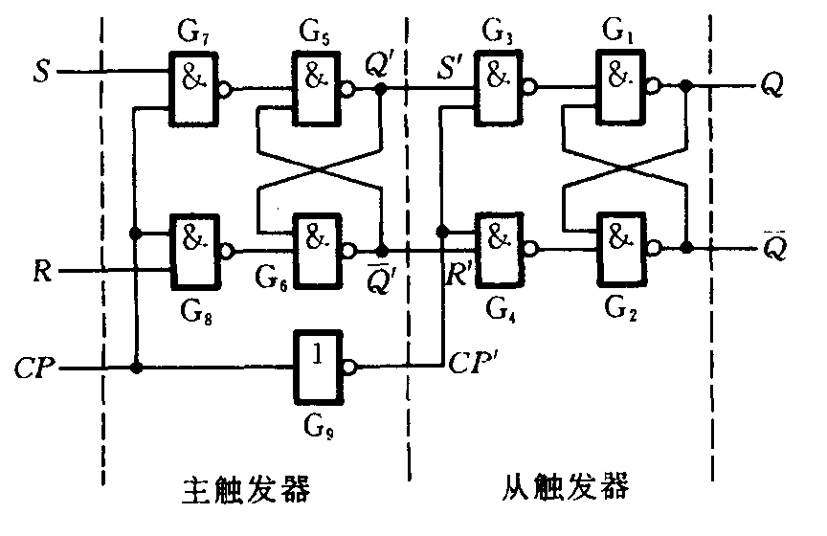
3.1.3 主从触发器
由两级电位触发器(主触发器和从触发器)串联而成
工作原理
  在时钟CP=1期间，主触发器接收数据，从触发器封锁，然后在负跳变到来时，主触发器封锁，从触发器接收主触发器输出的状态（注意：不是接收CP负跳变到来时的主触发器的输入数据）。
常用主-从触发器
  主从R-S触发器
  主从J-K触发器

Slide 18
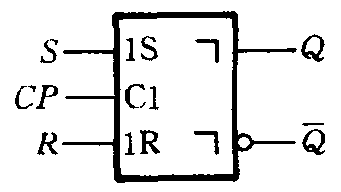
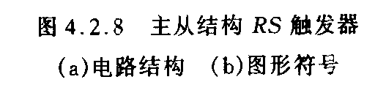
3.1.3.1 主从RS触发器
（1）结构：
由主、从两个同步RS触发器和一个非门构成。
在CP=1期间，从触发器输出不变，主触发器接收RS的数据
在CP负跳变到来时，主触发器封锁，从触发器接收门打开，从触发器接收主触发器输出的状态。

Slide 19
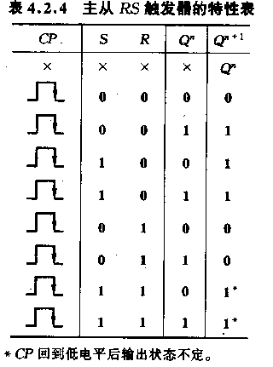

整个触发器为下降沿触发。
缺点：主从RS触发器本质上仍是同步触发器，所以CP=1期间，其输出Q’仍随输入的改变而改变，且有约束R+S=1。
主从RS触发器
“ ” 表示延迟输出。

Slide 20
3.1.3.2 主从J-K 触发器
从触发器
Q
Q
边沿触发的主从型JK触发器是目前功能最完善、使用较灵活和通用性较强的一种触发器。
&
&
门1
门2
1. 电路组成
R_{D}
S_{D}
&
&
图示为主从型JK触发器逻辑电路结构图。其中门1~门4构成从触发器，输入通过一个非门和CP控制端相连。
门3
门4
主触发器
Q₁
Q₁
&
&
1
门5
门6
R_{D}
S_{D}
门5~门8构成主触发器，其输入直接与CP控制端相连。
&
&
门7
门8
从触发器Q端与门7的一个输入
相连，Q端和门8的一个输入端
相连，构成两条反馈线。
K
J
CP

Slide 21
2. JK触发器的工作原理
Q
0
Q
1
1
CP=1期间：
设输出现态Q=1、J=1，K=0
&
&
从触发器因CP=0被封锁，输
出状态保持不变。
门1
门2
1
R_{D}
S_{D}
1
&
&
主触发器由于CP=1被触发，
其输出次态Q₁^{n+1}随着JK输入端
的变化而改变。
门3
门4
0
Q₁
0
0
1
Q₁
1
&
&
1
门5
门6
主触发器把CP=1时的状
态记忆下来，在CP下跳
沿到来时作为输入状态送
入从触发器中。
R_{D}
1
1
1
0
1
S_{D}
门6
有0出1
&
&
门7
门8
0
门5
全1出0
K
0
J
1
CP
1
门8
有0出1

Slide 22

2. JK触发器的工作原理
Q
1
0
1
CP下跳沿到来时：
Q
0
2
主触发器因CP=0被封锁，输
出状态保持不变。
&
&
门1
门2
1
1
0
1
从触发器由于CP=1被触
发，其输出次态Q^{n+1}随着
输入端的变化而改变。
R_{D}
S_{D}
1
门2
有0出1
门1
全1出0
&
&
门3
门4
0
Q₁
1
0
1
Q₁
1
显然JK触发器在CP下跳沿
到来时输出状态发生改变，
且此状态一直保持到下一个
时钟脉冲下跳沿的到来。
门3
有0出1
&
&
1
门5
门6
R_{D}
S_{D}
1
1
&
&
门7
门8
为什么在CP=0期间输出状态不变？
K
0
J
1
CP
0

Slide 23
2. JK触发器的工作原理
显然边沿触发的主从型JK触发器有效地抑制了“空翻”现
象。在时钟脉冲CP下降沿到来时，其输出、输入端子之间
的对应关系为：
①J＝0，K＝0时，触发器无论现态如何，次态Q^{n+1}＝Q^{n}，
保持功能；
②当J＝1，K＝0时，无论触发器现态如何，次态Q^{n+1}＝1，
置1功能；
③当J＝0，K＝1时，无论触发器现态如何，次态Q^{n+1}＝0；
置0功能；
④当J＝1，K＝1时，无论触发器现态如何，次态Q^{n+1}＝
Q^{n}，翻转功能。
结论：JK不同时，输出次态总是随着J的变化而变化；JK均
为0时，输出保持不变；JK均为1时，输出发生翻转。

Slide 24
JK触发器功能真值表
CP | J K | Q^{n} | Q^{n+1} | 功能
↓ | 0 0 | 0 | 0 | 保持
↓ | 0 0 | 1 | 1 | 保持
↓ | 0 1 | 0 | 0 | 置“0”
↓ | 0 1 | 1 | 0 | 置“0”
↓ | 0 | 0 | 1 | 置“1”
↓ | 1 0 | 1 | 1 | 置“1”
↓ | 1 | 0 | 1 | 翻转
↓ | 1 1 | 1 | 0 | 翻转

Slide 25
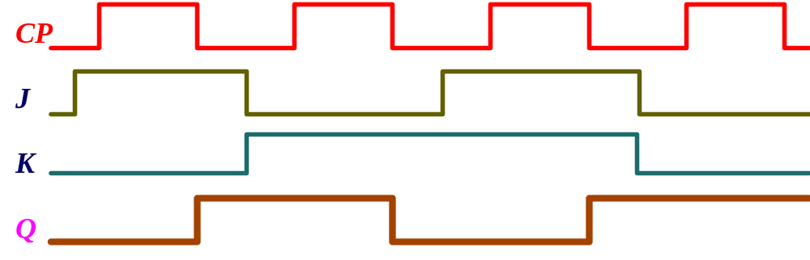
JK触发器时序波形图
置1
翻转
置0
保持
归纳JK触发器的特点：
①边沿触发，即CP边沿到来时触发。
②具有置0、置1、保持、翻转四种功能，能够有效地抑制
空翻现象。
③使用方便灵活，抗干扰能力极强，工作速度很高。

Slide 26
主要内容
3.1 触发器（Flip Flop）
  电位触发器
  边沿触发器
  主从触发器
3.2 寄存器（Register）
  寄存器
  移位寄存器
3.3 计数器（Counter）

Slide 27
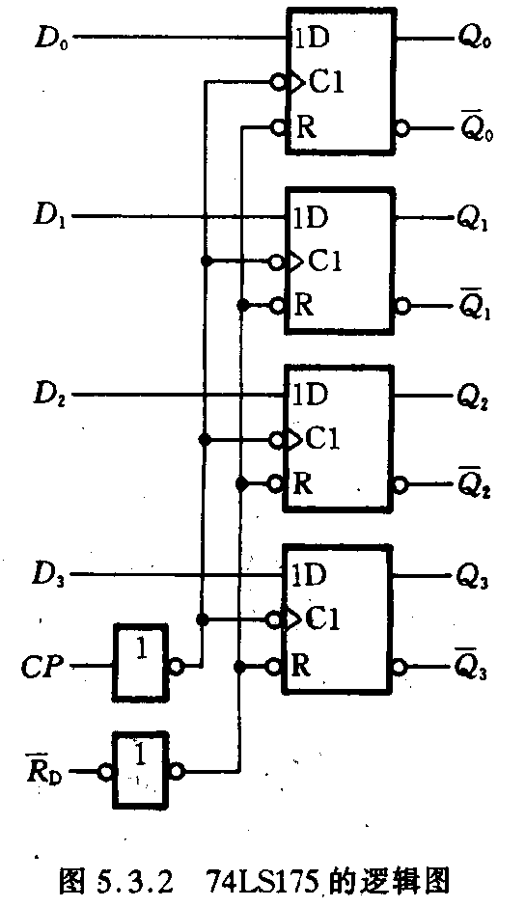
3.2 寄存器和移位寄存器
3.2.1 寄存器
用途：是存放二进制代码的逻辑部件
组成：时钟触发器均可组成寄存器
（主要是边沿型、主从型）
例如：
74LS175是四位寄存器，可寄存4位二值代码，CP上升沿触发。
R_{D}为清0端，低电平清零，
D₀～D₃为并行数据输入端，
Q₀～Q₃为输出端。

Slide 28
3.3.2. 移位寄存器
功能：寄存、移位。
  所谓移位，即寄存器中的代码在移位脉冲的作用下依次左移或右移。
用途：
  实现数据的串行—并行转换；
  数值的运算（乘法、除法运算）
分类：
  单向移位寄存器
  双向移位寄存器

Slide 29
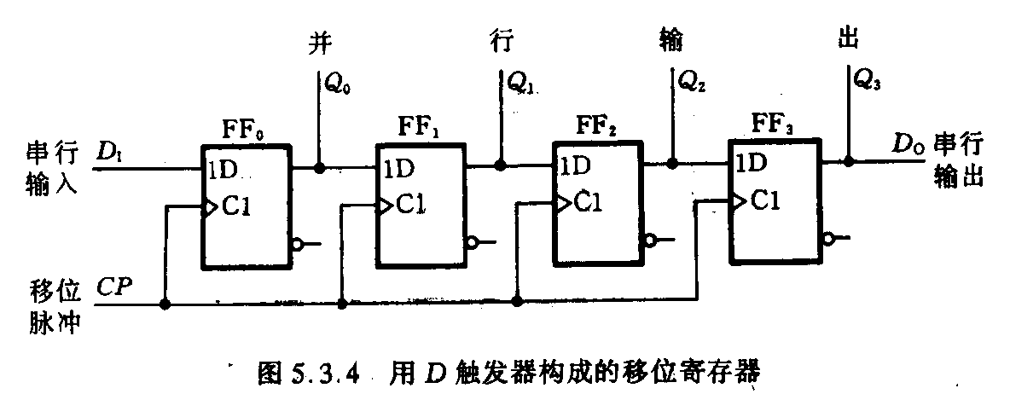
1、单向移位寄存器
例如：由边沿D触发器组成的移位寄存器
D_{i}:串行输入；D_{o}:串行输出。
工作原理：每来一个CP上升沿，右移一位
作用：实现串入并出、串入串出

Slide 30
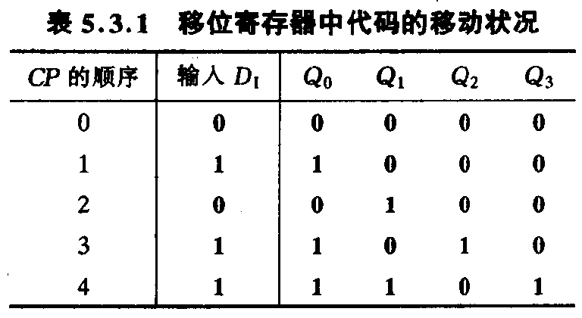
1、单向移位寄存器
由边沿D触发器组成的移位寄存器
CP
D_{I}
1
0
1 1
Q₀
1
Q₁
1
Q₂
0
Q₃
Di＝1011时移动情况
1

Slide 31

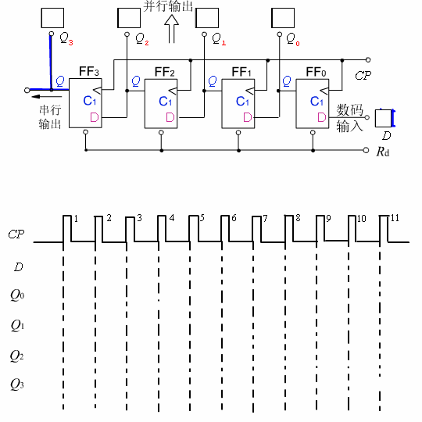
单向移位寄存器举例

Slide 32
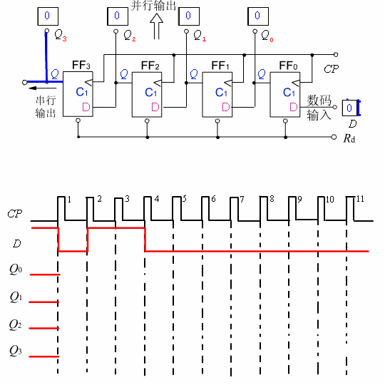
D端输入0

Slide 33
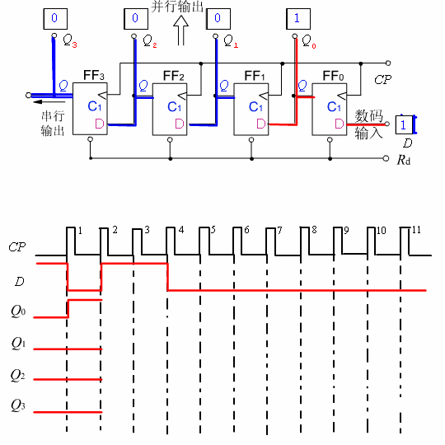
D端输入1

Slide 34
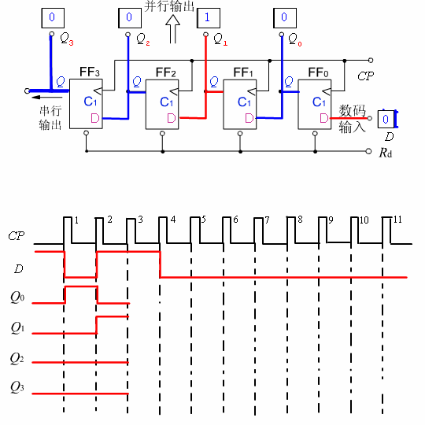
D端输入0

Slide 35
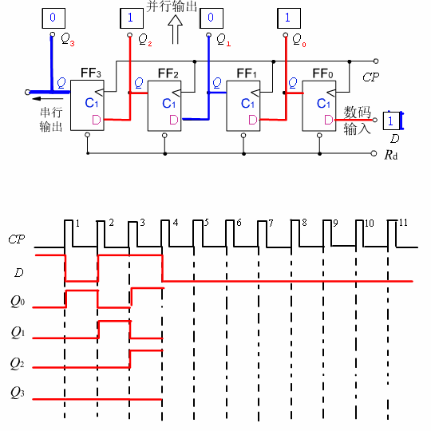
D端输入1

Slide 36
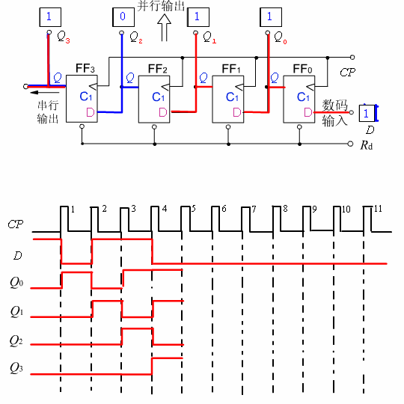
D端输入1

Slide 37
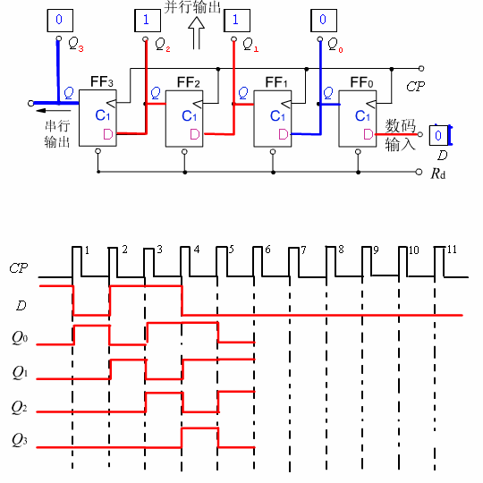
D端输入0

Slide 38
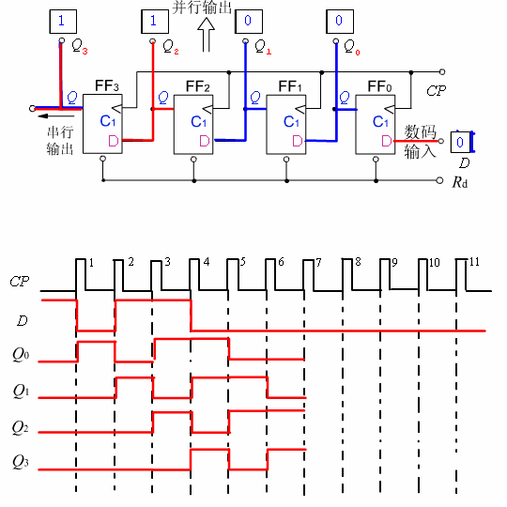
D端输入0

Slide 39
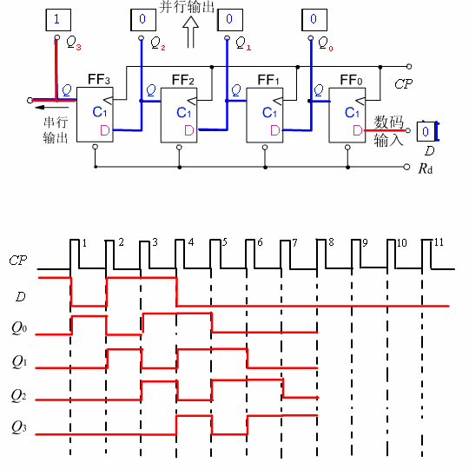
D端输入0

Slide 40
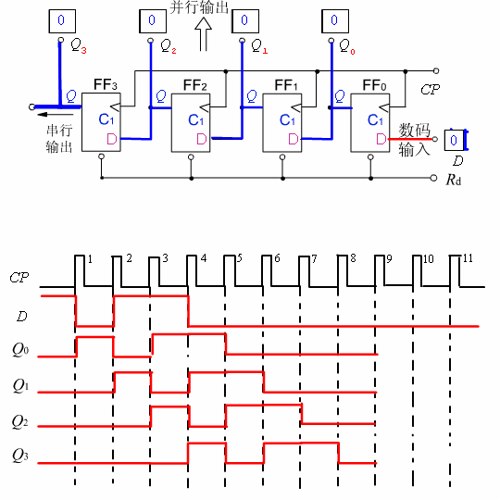
D端输入0

Slide 41
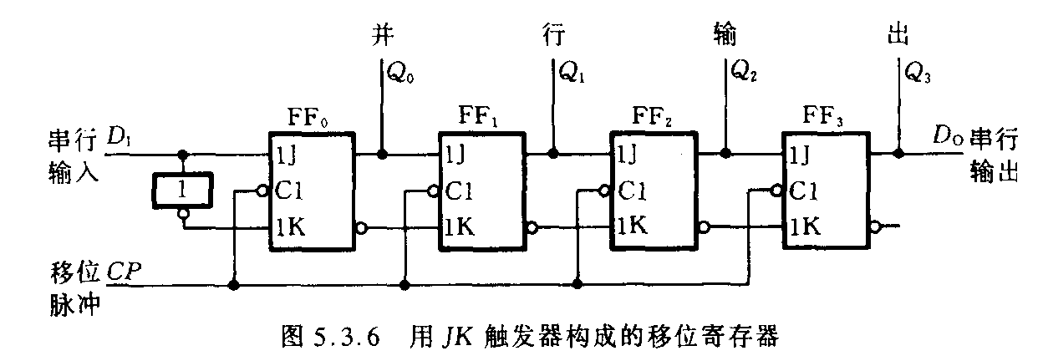
1、单向移位寄存器
（2）由主从JK触发器构成的移位寄存器
每来一个CP ，右移一位

Slide 42
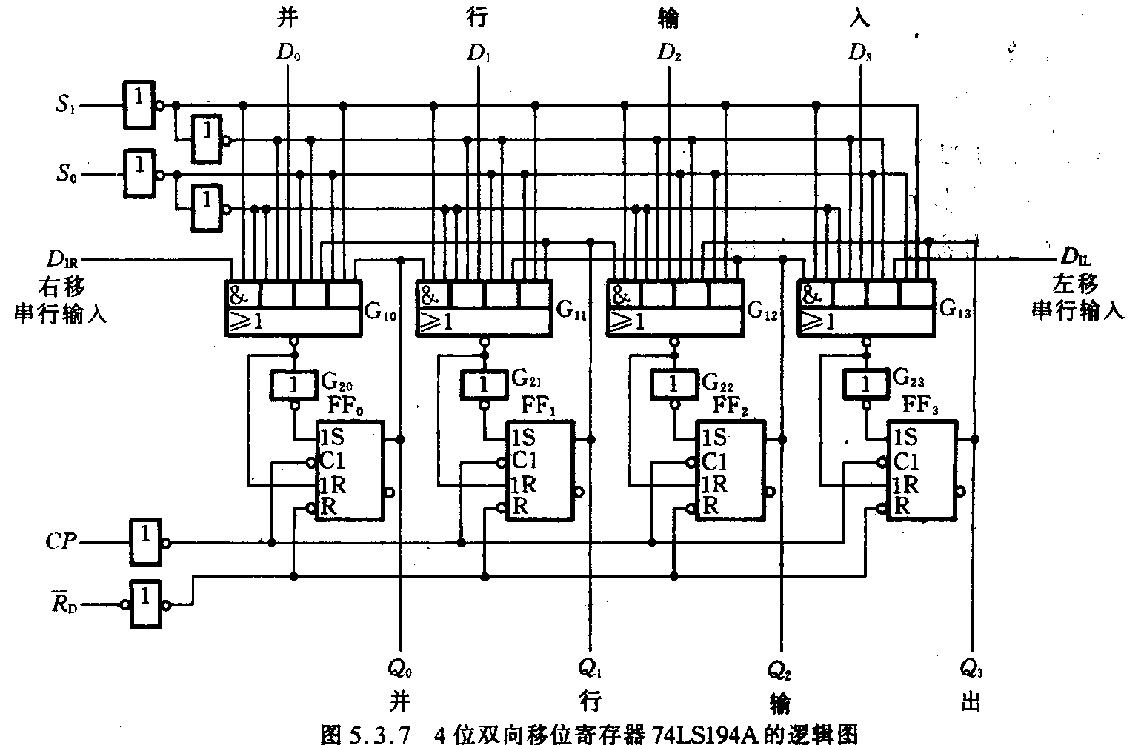
2、双向移位寄存器 74LS194A
组成：D_{IR}、D_{IL}；D₀～D₃；R_{D}；CP；S₁、S₀；Q₀～Q₃
功能：可以左移、右移；并行送数；保持；（均由S₁、S₀控制）
清0（R_{D}）。

Slide 43
管脚图
D_{SR}：右移串行输入端
V_{CC}
Q₀
Q₁
Q₂
Q₃
CP
S₁
S₀
D_{SL}：左移串行输入端
D₃~ D₀：并行输入端
74LS194A
Q₃~ Q₀：数据输出端
R_{D}
D_{SR}
D₀
D₁
D₂
D₃
D_{SL}
CP：时钟脉冲输入端
GND
上升沿触发
R_{D}
：清零端，
R_{D}
=0时清零
控制端：
（1） S₁ S₀=00，CP上升沿到后，输出不变（保持）。
（2） S₁ S₀ =01，CP上升沿到后，右移。
（3） S₁ S₀ =10，CP上升沿到后，左移。
（4） S₁ S₀ =11，CP上升沿到后，并行输入（直送）。

Slide 44
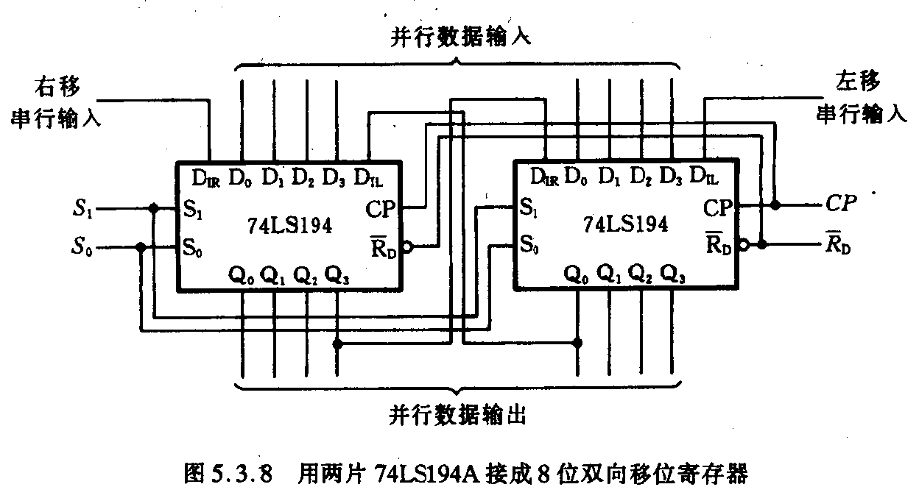
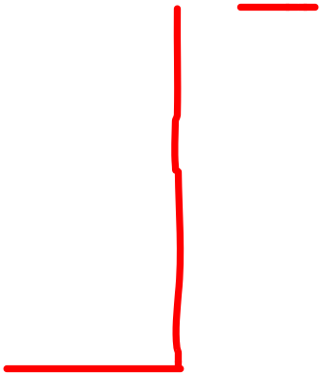


自扩展：用两片74LS194A接成8位双向移位寄存器
左片Q₃ → 右片D_{IR}；右片Q₀ → 左片D_{IL}
两片的S₁、S₀、CP、R_{D}全部并联

Slide 45
例: 使八个灯从左至右依次变亮,再从左至右依
次熄灭，应如何连线?
右移 8 个 1，再右移 8 个 0
移位脉冲
….
1
….
5V
5V
1
V_{CC}
Q₀
Q₁
Q₂
Q₃
CP
S₁
S₀
V_{CC}
Q₀
Q₁
Q₂
Q₃
CP
S₁
S₀
74LS194
74LS194
R_{d}
D_{SR}
D₀
D₁
D₂
D₃
D_{SL}
GND
R_{d}
D_{SR}
D₀
D₁
D₂
D₃
D_{SL}
GND
5V
SB
清零

Slide 46
主要内容
3.1 触发器（Flip Flop）
  电位触发器
  边沿触发器
  主从触发器
3.2 寄存器（Register）
  寄存器
  移位寄存器
3.3 计数器（Counter）
  分类方法
  举例：二进制同步递增计数器

Slide 47
3.4 计数器（Counter）
计数器在数字系统中应用十分广泛，是一种具有记忆功能的电路，用以累计输入脉冲的个数、实现计数操作功能，通常用触发器构成各种形式的计数器。

Slide 48
计数器的分类
1． 按进位方式分类
（1）同步计数器：有一个公共时钟脉冲，各个触发器的状态转换是在该公共输入计数脉冲作用下同时发生的，即各个触发器状态的翻转与输入脉冲同步。
（2）异步计数器：没有公共时钟脉冲，输入计数脉冲只作用于某些触发器的CP端，而其它触发器的翻转是靠低位的进位信号。因此，组成计数器的各个触发器的状态变化不是同时发生的。

Slide 49
计数器的分类
2．按进位制分类
（1）二进制计数器：按二进制数运算规律进行计数的电路称作二进制计数器。
（2）十进制计数器：按十进制数运算规律进行计数的电路称作十进制计数器。
（3）任意进制计数器：二进制计数器和十进制计数器之外的其它进制计数器统称为任意进制计数器。如三进制计数器、六进制计数器等。

Slide 50
计数器的分类
3．按逻辑功能分类
（1）递增计数器：随着计数脉冲的输入，计数器的数是递增的，则为递增计数器。
（2）递减计数器：随着计数脉冲的输入，计数器的数是递减的，则为递减计数器。
（3）可逆计数器：随着计数脉冲的输入，计数器的数是可增可减的则为可逆计数器。

Slide 51
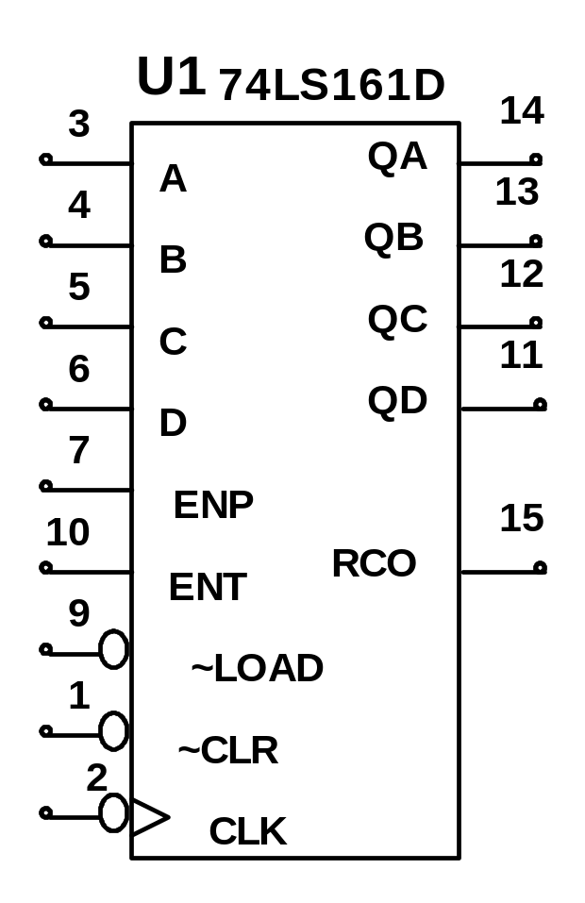
四位二进制同步递增计数器74LS161
(1) 逻辑符号
四个主从J-K触发器构成
D→A:输入高位→低位(预置数)
CLK: 时钟输入
～CLR: 异步清零，低电平有效。
～LOAD: 同步预置，低电平有效。
Q_{D}→Q_{A}:输出高位→低位
ENP、ENT：使能端，多片级连。
RCO：最高位的进位。

Slide 52
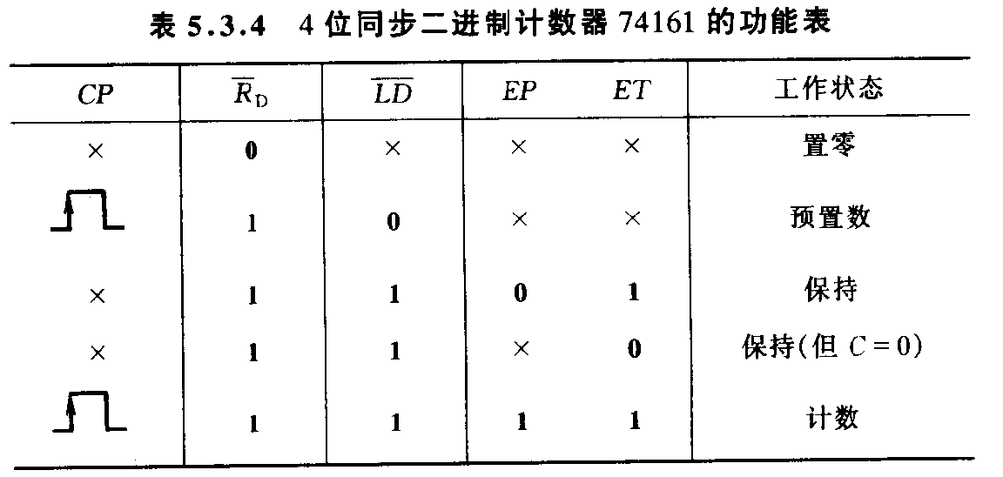
功能表
1)异步清除：
当R=0，输出“0000”状态，与CP无关。
2)同步预置：
当R=1，LD=0，在CP上升沿时，
输出端反映输入数据的状态。
3)保持：当R=LD=1时，各触发器均处于保持状态。
4)计数：
当 LD=R=EP=ET=1 时，按二进制计数。
若初态为0000,15个CP后，输出为“1111”，进位RCO = TQ_{A}Q_{B}Q_{C}Q_{D} =1。
第16个CP作用后，输出恢复到0000状态，RCO = 0。

Slide 53
小 结
了解常用触发器的功能
  电位触发器
  边沿触发器
  主从触发器
掌握常用时序逻辑功能器件及其应用
  寄存器
  移位寄存器
  计数器

